Slide 2


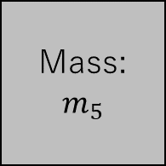




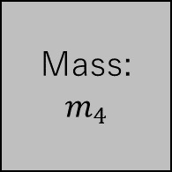












ローズ・ピアノのシステムモデル
$$u_{4}$$
$$u_{5}$$
$$u_{6}$$
$$k_{6}$$
$$k_{3}$$
Mass:
$$m_{4}$$
$$k_{4}$$
Mass:
$$m_{5}$$
$$k_{5}$$
Mass:
$$m_{6}$$
$$c_{6}$$
$$k_{2}$$
Mass:
$$m_{3}$$
Mass:
$$m_{2}$$
$$k_{1}$$
Mass:
$$m_{1}$$
$$c_{2}$$
$$u_{3}$$
$$u_{2}$$
$$u_{1}$$

Slide 3
